Slide 2
8.4.1 平面

Slide 3
1.在直观认识的基础上,感受平面的概念.
2.了解三个基本事实(基本事实1~3)和三个推论,会用图形、文字、符号三种语言形式表述三个基本事实和三个推论.
3.能够利用三个基本事实和三个推论证明简单问题.
4.在探究三个基本事实的情境中,感悟立体几何结论发现的过程,体验研究立体几何的方法,提升空间想象能力和数学抽象素养.
课标定位
素养阐释

Slide 4
自主预习·新知导学
合作探究·释疑解惑
随 堂 练 习

Slide 5
自主预习·新知导学

Slide 6
一、平面
1.生活中常见的,给我们以平面印象的物体,如黑板面、桌面、平整的操场、平静的湖面等等,那么这些平面有大小之分吗?几何里所说的“平面”是怎样的?
提示:生活中的平面有大小之分;几何里所说的“平面”就是从这样的一些物体中抽象出来的,是向四周无限延展的,无大小之分.

Slide 7
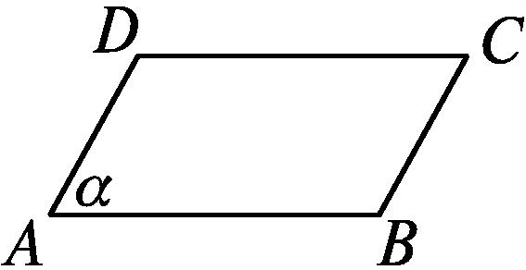
2.(1)几何中的平面是向四周无限延展的.
(2)我们常用矩形的直观图,即平行四边形表示平面,右图的平面可表示为平面α、平面ABCD、平面AC或者平面BD .

Slide 8
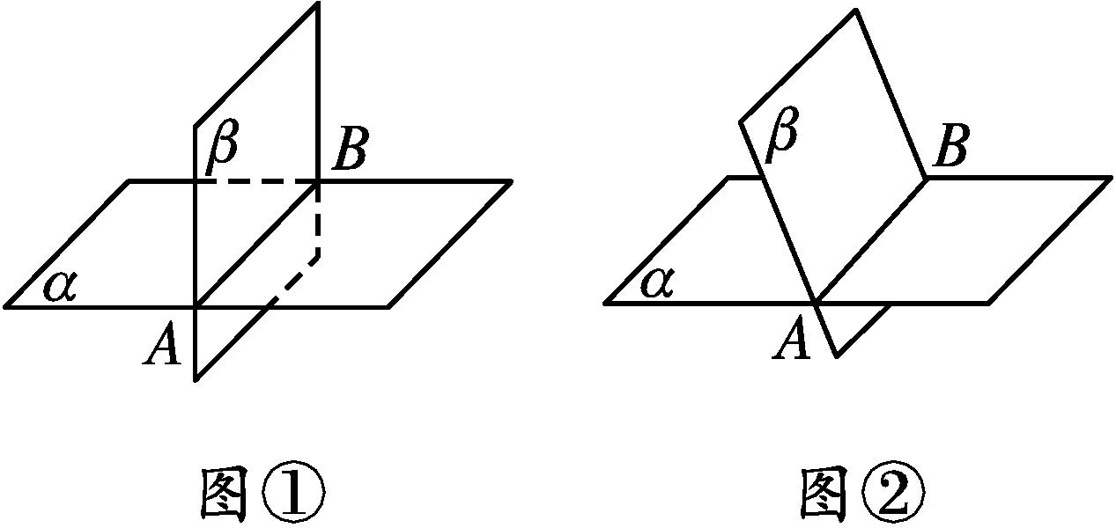
(3)在画两个相交平面时,如果其中一个平面的一部分被另一个平面挡住,通常把被挡住的部分画成虚线或不画,这样可使画出的图形立体感更强一些(图①、图②).

Slide 9
3.在下列各种面中,不能认为是平面一部分的应该为( )
A.黑板面 B.乒乓球桌面
C.篮球的表面 D.平静的水面
答案:C

Slide 10
二、平面的基本性质
1.若一根直尺边缘上的任意两点在桌面上,则直尺边缘上的其余点和桌面有何关系?为什么自行车后轮旁只安装一只撑脚就能固定自行车?两张纸面相交有几条交线?
提示:直尺边缘上的其余点也在桌面上.撑脚和自行车的两个轮子与地面的接触点不在一条直线上.两张纸面相交有一条交线.

Slide 11
2.平面的基本性质

Slide 13
3.已知平面α∩平面β=l,点P∈α,P∈β,则点P与直线l的关系是 .
答案:P∈l

Slide 14
三、基本事实的推论
1.三个关于平面的基本事实是人们经过长期观察与实践总结出来的,是几何推理的基本依据,也是我们进一步研究立体几何的基础.下面各条件能否确定一个平面?(1)直线与直线外一点;(2)两条相交直线;(3)两条平行直线.
提示:都能.

Slide 15
2.基本事实的三个推论

Slide 16
3.(1)(多选题)下列说法正确的是( )
A.三角形一定是平面图形
B.若四边形的两对角线相交于一点,则该四边形是平面图形
C.圆心和圆上两点可确定一个平面
D.三条平行线最多可确定三个平面
(2)若两个平面有三个公共点,则这两个平面( )
A.相交 B.重合
C.相交或重合 D.以上都不对

Slide 17
解析:(1)由基本事实1经过不在一条直线上的三个点,有且只有一个平面,知A正确;由推论2经过两条相交直线,有且只有一个平面,知B正确;当圆心和圆上两点在同一条直线上(即直径所在的直线)时,此时可有无数个平面经过此三点,故C错误;三条平行线最多可确定三个平面,如三棱柱的三条侧棱,故D正确.
(2)若三个点在同一条直线上,则两平面可能相交;若这三个点不在同一条直线上,则这两个平面重合.
答案:(1)ABD (2)C

Slide 18
【思考辨析】
判断下列说法是否正确,正确的在后面的括号内画“√”,错误的画“×”.
(1)经过一条直线和一个点,有且只有一个平面.( √ )
(2)平面α与平面β相交,它们只有有限个公共点.( × )
(3)如果两个平面有三个不共线的公共点,那么这两个平面重合.( √ )

Slide 19
合作探究·释疑解惑
探究一
探究二
探究三

Slide 20
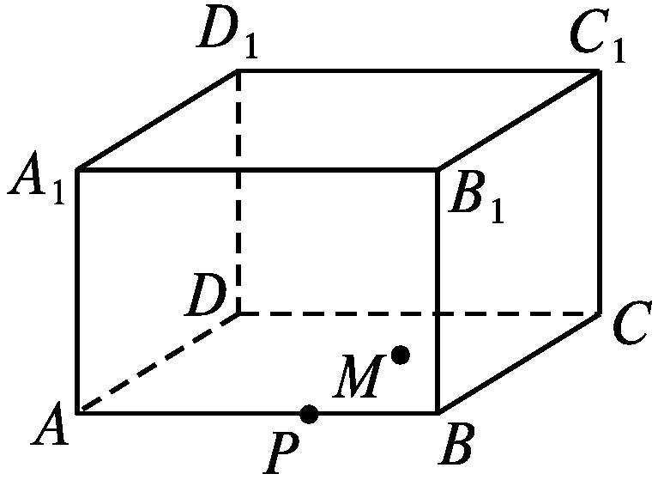
探究一 文字语言、图形语言、符号语言的相互转化
【例1】 根据图形用符号表示下列点、直线、平面之间的关系.
(1)点P与直线AB;
(2)点C与直线AB;
(3)点M与平面AC;
(4)点A₁与平面AC;
(5)直线AB与直线BC;
(6)直线AB与平面AC;
(7)平面A₁B与平面AC.

Slide 21
解:(1)P∈直线AB;
(2)C∉直线AB;
(3)M∈平面AC;
(4)A₁∉平面AC;
(5)AB∩BC=B;
(6)AB⊂平面AC;
(7)平面A₁B∩平面AC=AB.

Slide 22

三种语言的转换方法:(1)用文字语言、符号语言表示一个图形时,首先仔细观察图形有几个平面、几条直线且相互之间的位置关系如何,试着先用文字语言表示,再用符号语言表示;(2)根据符号语言或文字语言画相应的图形时,要注意实线和虚线的区别.

Slide 23
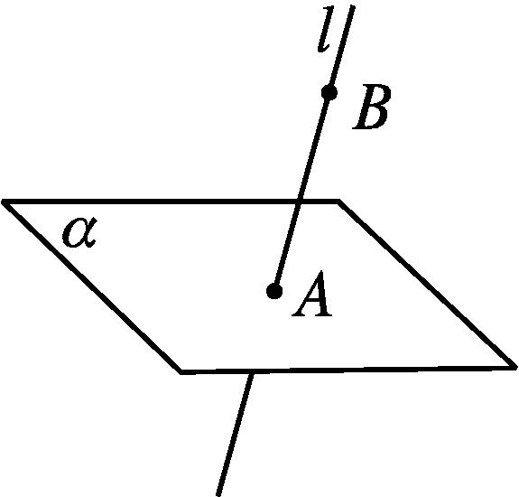
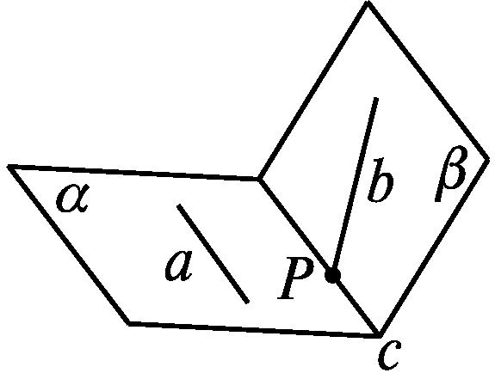
【变式训练1】 画图表示下列符号语言给出的关系:
(1)A∈α,B∉α,A∈l,B∈l;
(2)a⊂α,b⊂β,a∥c,b∩c=P,α∩β=c.
解:如图.
(1)
(2)

Slide 24
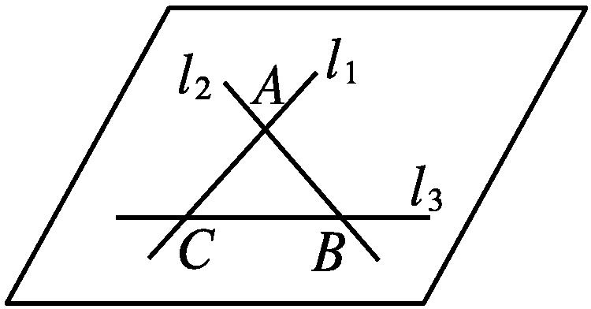
探究二 点、线共面问题
【例2】 如图,l₁∩l₂=A,l₂∩l₃=B,l₁∩l₃=C.
求证:直线l₁,l₂,l₃在同一平面内.
分析:先由l₁与l₂确定一个平面,再证明l₃在这个平面内.也可以证明l₁,l₂确定的平面α与l₂,l₃确定的平面β重合.

Slide 25
证法一:∵l₁∩l₂=A,∴由推论2知,l₁和l₂确定一个平面α.
∵l₂∩l₃=B,∴B∈l₂.又l₂⊂α,∴B∈α.
同理可证C∈α.∵B∈l₃,C∈l₃,∴l₃⊂α.
∴直线l₁,l₂,l₃在同一平面内.
证法二:∵l₁∩l₂=A,∴由推论2,知l₁,l₂确定一个平面α.
∵l₂∩l₃=B,∴由推论2知,l₂,l₃确定一个平面β.
∵A∈l₁,l₁⊂α,∴A∈α.
∵A∈l₂,l₂⊂β,∴A∈β.
同理可证B∈α,B∈β,C∈α,C∈β.
∴不共线的三个点A,B,C既在平面α内,又在平面β内.
∴平面α和β重合,即直线l₁,l₂,l₃在同一平面内.

Slide 26
证明点、线共面问题的常用方法有:
(1)先由部分点、线确定一个平面,再证其余的点、线都在这个平面内;
(2)先由其中一部分点、线确定一个平面α,其余点、线确定另一个平面β,再证平面α与β重合;
(3)假设不共面,结合题设推出矛盾.

Slide 27
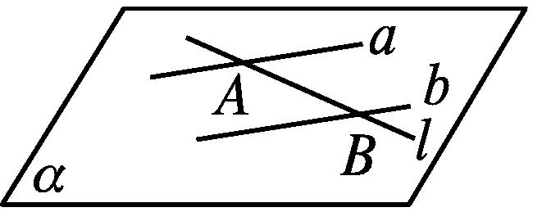
【变式训练2】 已知直线a∥b,直线l与a,b都相交,求证:过a,b,l有且只有一个平面.
证明:如图所示,
∵a∥b,∴由推论3知,过a,b有且只有一个平面α.
设a∩l=A,b∩l=B,则A∈α,B∈α,且A∈l,B∈l,
∴l⊂α,即过a,b,l有且只有一个平面.

Slide 28
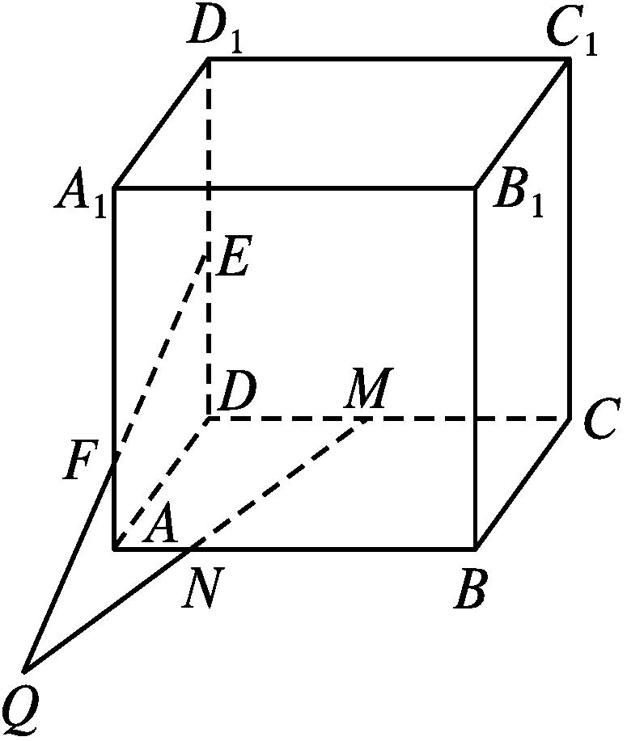
探究三 共线问题
【例3】 如图,在正方体ABCD-A₁B₁C₁D₁中,M,N,E,F分别是棱CD,AB,DD₁,AA₁上的点,若MN与EF交于点Q,求证:D,A,Q三点共线.

Slide 29
分析:证明点Q既在平面ABCD内,又在平面ADD₁A₁内,即点Q在平面ABCD与平面ADD₁A₁的交线AD上,从而可证三点共线.
证明:∵MN∩EF=Q,∴Q∈直线MN,Q∈直线EF.
又M∈直线CD,N∈直线AB,CD⊂平面ABCD,AB⊂平面ABCD,∴M,N∈平面ABCD,∴MN⊂平面ABCD.
∴Q∈平面ABCD.同理,可得EF⊂平面ADD₁A₁.
∴Q∈平面ADD₁A₁.
又平面ABCD∩平面ADD₁A₁=AD,
∴Q∈直线AD,即D,A,Q三点共线.

Slide 30

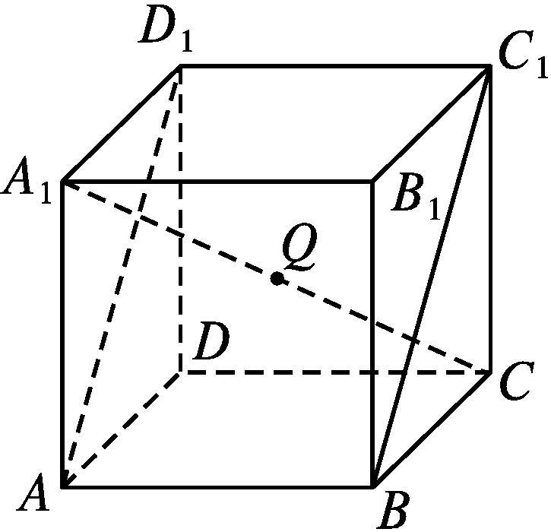
本例改为:如图所示,在正方体ABCD-A₁B₁C₁D₁中,设线段A₁C与平面ABC₁D₁交于点Q.求证:B,Q,D₁三点共线.

Slide 31
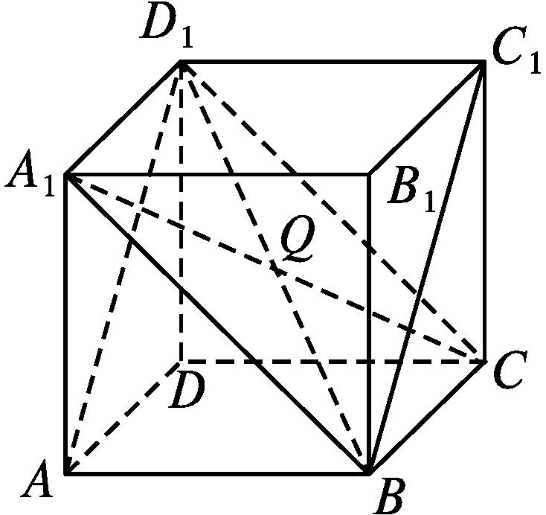
证明:如图所示,连接A₁B,CD₁,BD₁.
∵A₁D₁∥BC,∴A₁D₁,BC确定平面A₁BCD₁.
显然B∈平面A₁BCD₁,D₁∈平面A₁BCD₁.
∴BD₁⊂平面A₁BCD₁.
同理BD₁⊂平面ABC₁D₁,A₁C⊂平面A₁BCD₁.
∴平面ABC₁D₁∩平面A₁BCD₁=BD₁.
∵A₁C∩平面ABC₁D₁=Q,∴Q∈平面ABC₁D₁.
又A₁C⊂平面A₁BCD₁,∴Q∈平面A₁BCD₁.
∴Q∈直线BD₁,即B,Q,D₁三点共线.

Slide 32
证明多点共线通常利用基本事实3,即两相交平面交线的唯一性,通过证明点分别在两个平面内,证明点在这两个平面的交线上,也可选择其中两点确定一条直线,然后证明其他点也在其上.

Slide 33
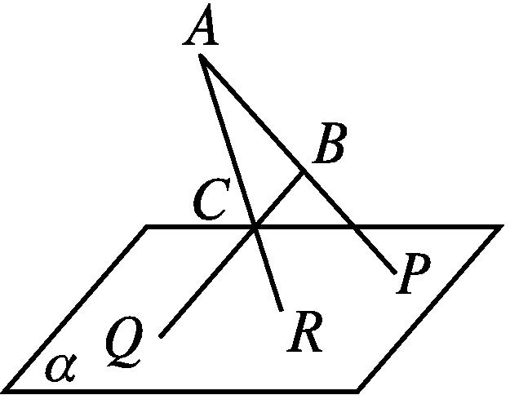
【变式训练3】 已知△ABC在平面α外,AB∩α=P,AC∩α=R, BC∩α=Q,如图所示.求证:P,Q,R三点共线.
证法一:∵AB∩α=P,∴P∈直线AB,P∈平面α.
又AB⊂平面ABC,∴P∈平面ABC.
由基本事实3可知,点P在平面ABC与平面α的交线上,
同理可证点Q,R也在平面ABC与平面α的交线上.
∴P,Q,R三点共线.

Slide 34
证法二:∵AP∩AR=A,
∴直线AP与直线AR确定平面APR.
又AB∩α=P,AC∩α=R,∴平面APR∩平面α=PR.
∵B∈平面APR,C∈平面APR,
∴BC⊂平面APR.
∵BC∩α=Q,∴Q∈直线BC,∴Q∈平面APR,
又Q∈α,∴Q∈直线PR,∴P,Q,R三点共线.

Slide 35
随 堂 练 习

Slide 36
1.若点Q在直线b上,b在平面β内,则Q,b,β之间的关系可记作
( )
A.Q∈b∈β B.Q∈b⊂β
C.Q⊂b⊂β D.Q⊂b∈β
答案:B

Slide 37
2.(多选题)已知α,β为平面,A,B,M,N为点,a为直线,下列推理正确的是( )
A.A∈a,A∈β,B∈a,B∈β⇒a⊂β
B.M∈α,M∈β,N∈α,N∈β⇒α∩β=MN
C.A∈α,A∈β⇒α∩β=A
D.A,B,M∈α,A,B,M∈β,且A,B,M不共线⇒α,β重合
答案:C

Slide 38
3.设平面α与平面β交于直线l,A∈α,B∈α,且直线AB∩l=C,则直线AB∩β= .
解析:∵α∩β=l,AB∩l=C,∴C∈β,C∈直线AB,
∴直线AB∩β=C.
答案:C

Slide 39
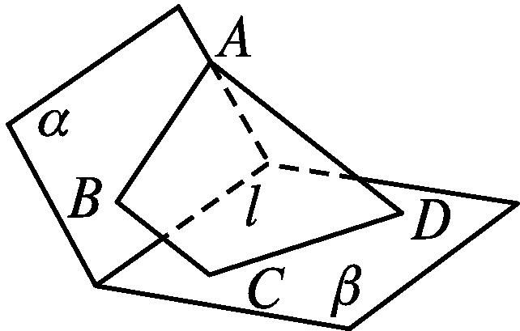
4.如图,已知平面α,β,且α∩β=l,设在梯形ABCD中,AD∥BC, AD>BC,且AB⊂α,CD⊂β.求证:直线AB,CD,l共点.

Slide 40
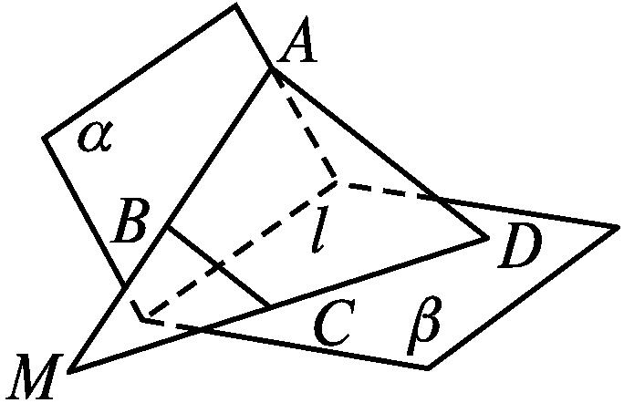
证明:如图,∵在梯形ABCD中,AD∥BC,AD>BC,
故分别延长AB,DC,
设两直线交于点M,则M∈直线AB,M∈直线CD.
∵AB⊂α,CD⊂β,∴M∈α,M∈β,
又α∩β=l,∴M∈l,∴直线AB,CD,l共点.

